Slide 1

HỆ THỐNG
QUẢNG BÁ ĐỊA ĐIỂM ẨM THỰC
Giảng viên: | Nhóm thực hiện:
PGS. TS. Đỗ Thanh Nghị | Lưu Hoài Sang (M2518007) Nguyễn Triều Vương (M2518016) Dương Nguyễn Phú Cường (M2518001) Tống Kim Anh Dũng (M2518010) Mai Thị Cẩm Nhung (M2518006)

Slide 2
Nội dung
Chức năng hệ thống
Sơ đồ lớp
Cơ sở dữ liệu
Kết luận
1
2
3
4

Slide 3
Chức năng hệ thống
Admin
Quản lý quyền người dùng
Quản lý người dùng
Quản lý tỉnh thành
Quản lý thông tin địa điểm ẩm thực:
Món ăn
Thông tin tổ chức, liên lạc
Các dịch vụ
3

Slide 4
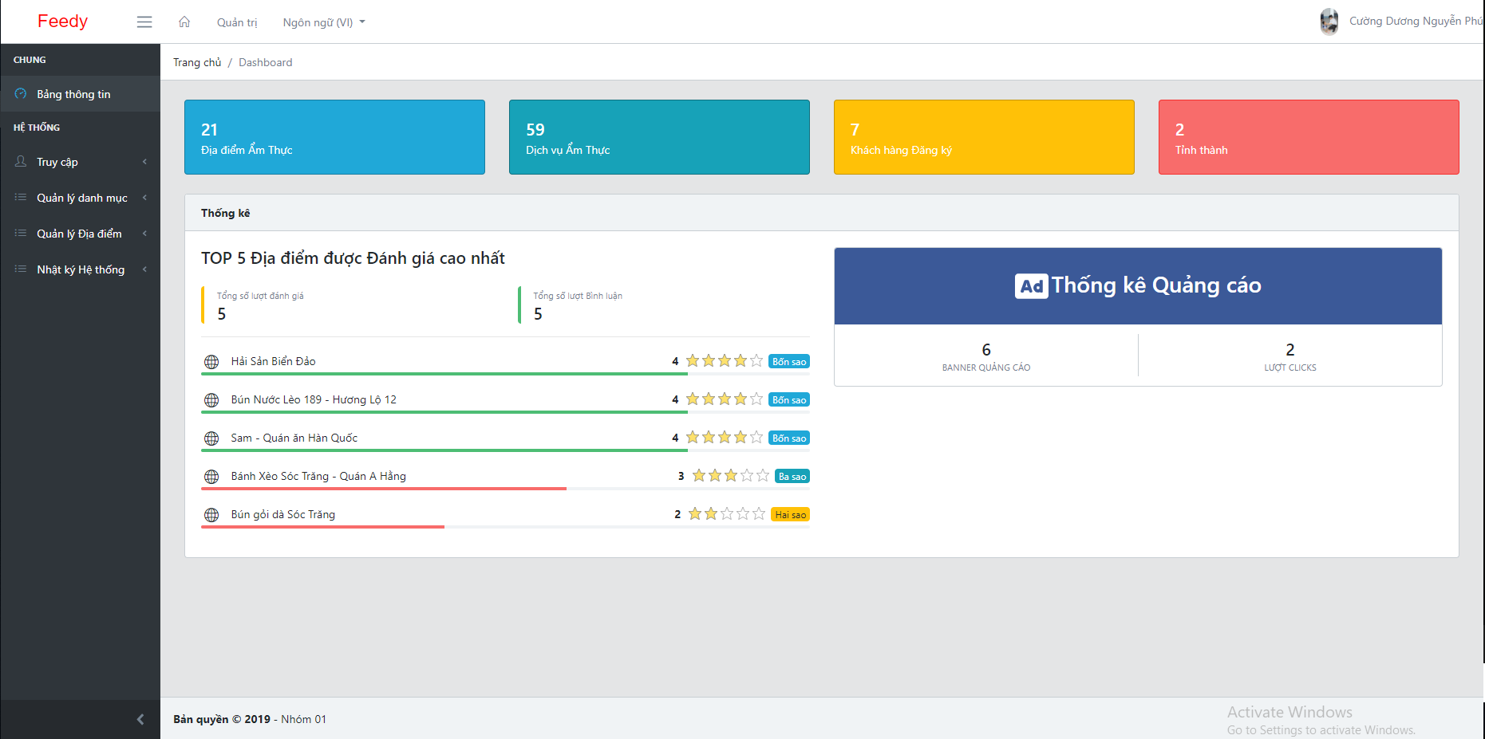
Chức năng hệ thống

Slide 5
Chức năng hệ thống
Người dùng cung cấp dịch vụ ẩm thực
Đăng ký, đăng nhập thành viên
Quản lý thông tin của đơn vị
Món ăn
Thông tin liên lạc
Các dịch vụ
5

Slide 6
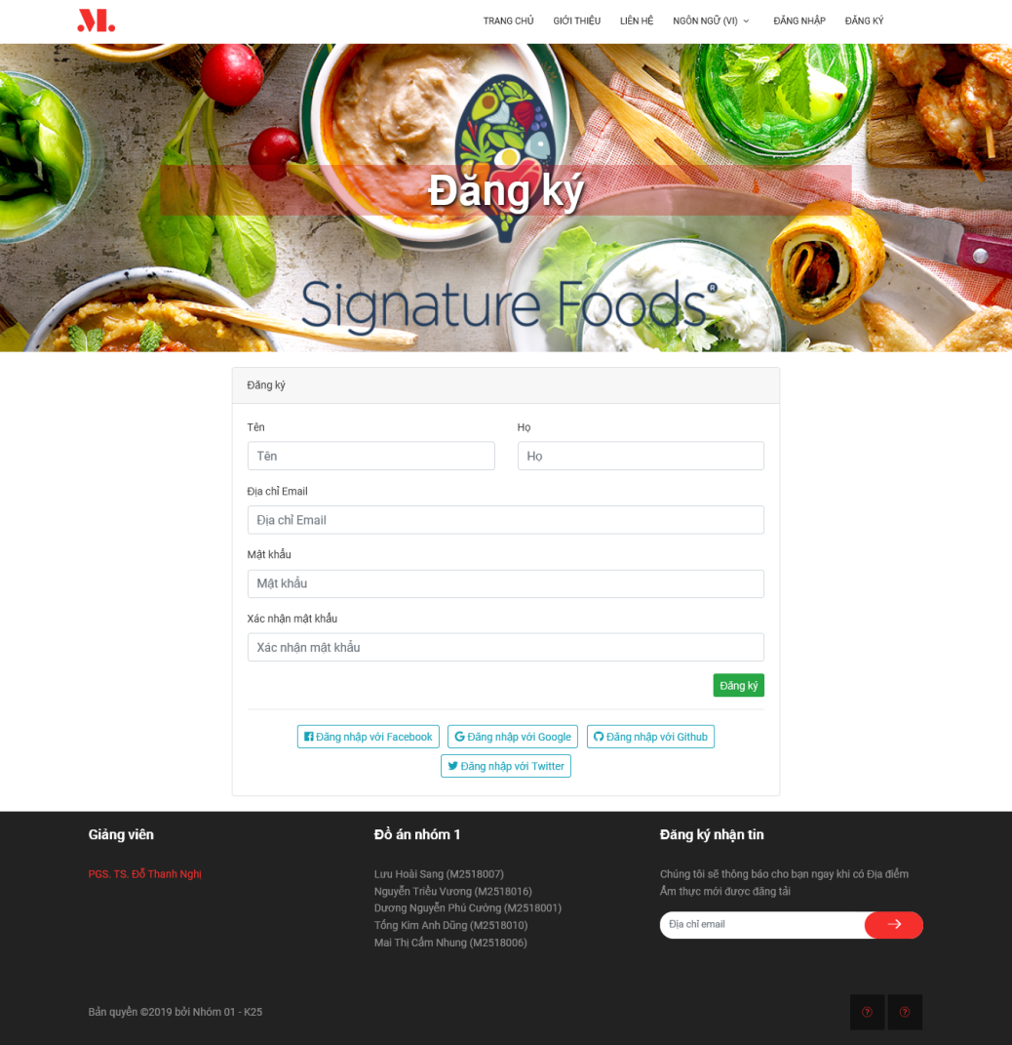
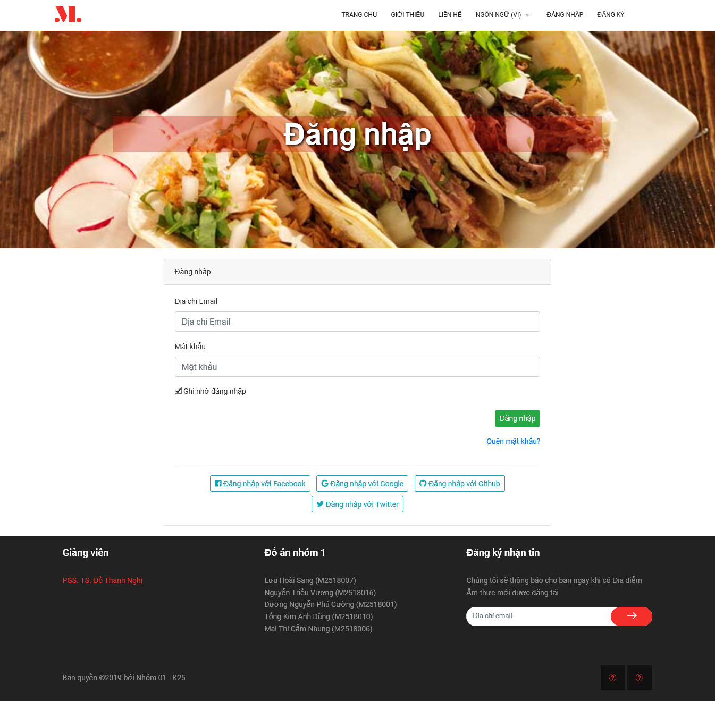
Chức năng hệ thống

Slide 7
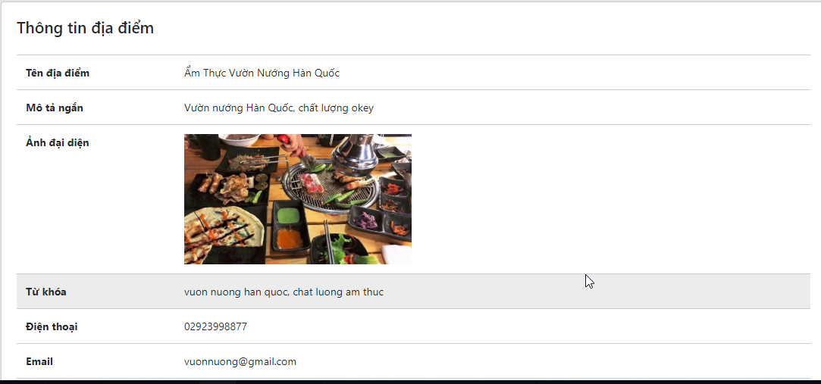
Chức năng hệ thống

Slide 8
Chức năng hệ thống
Người dùng sử dụng dịch vụ
Xem tổng thể các địa điểm, dịch vụ
Tìm kiếm thông tin địa điểm ẩm thực:
Tên dịch vụ
Thành phố
Giá dịch vụ
Chỉ đường bằng google map
Đánh giá về dịch vụ
Bình luận về từng dịch vụ
8

Slide 9
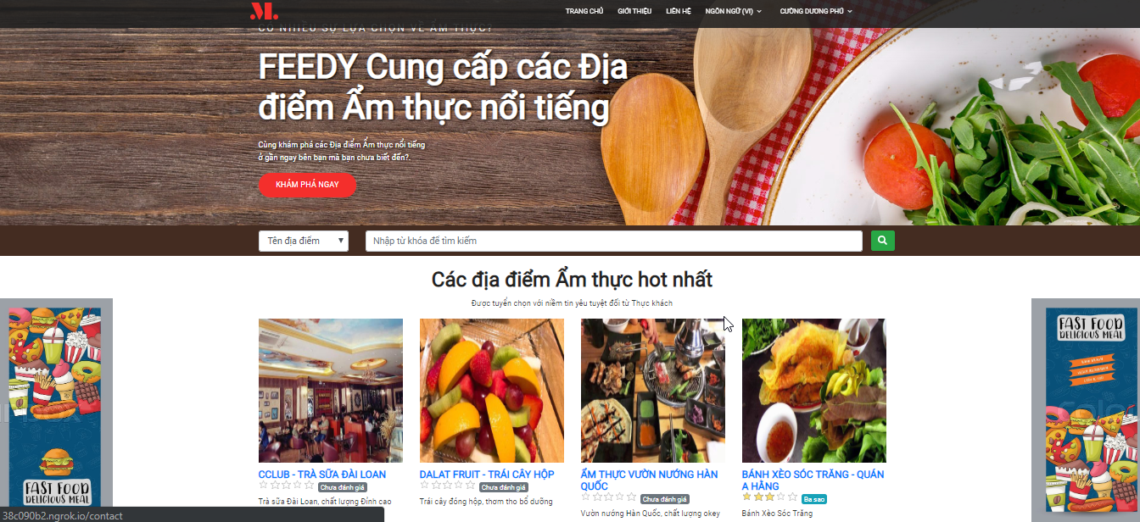
Chức năng hệ thống

Slide 10
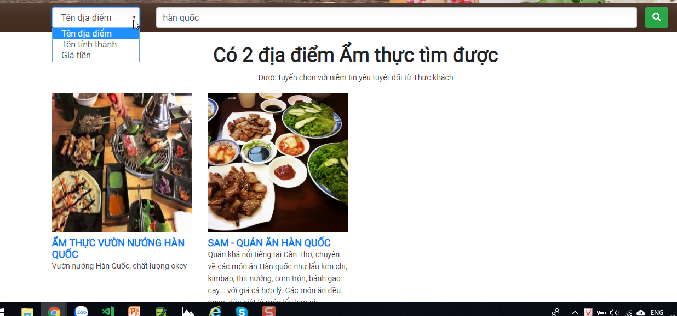
Chức năng hệ thống
10

Slide 11
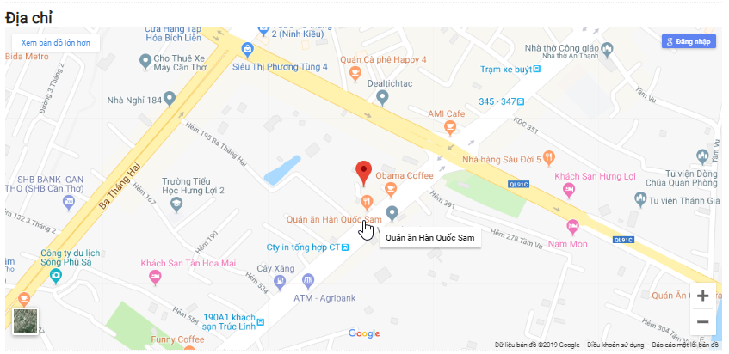
Chức năng hệ thống
11

Slide 12
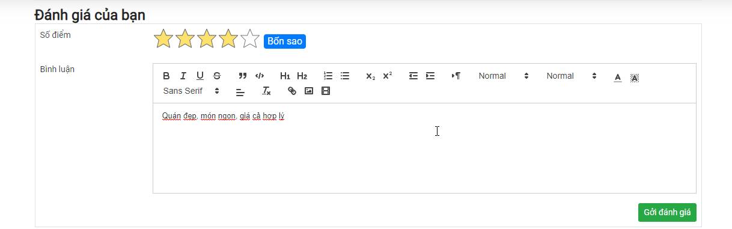
Chức năng hệ thống
12

Slide 13
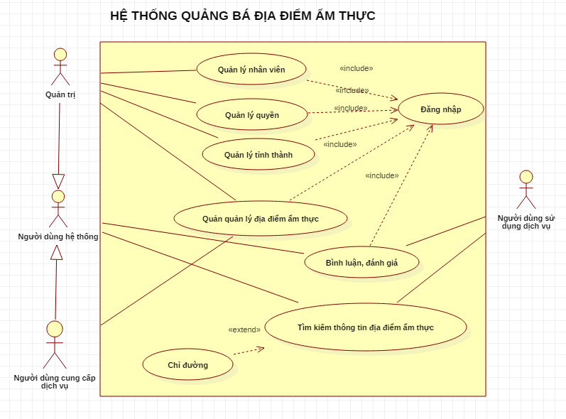
Use case

Slide 14
Phân công công việc
Admin
STT | Danh sách chức năng | Mô tả | Người thực hiện
1 | Quản lý người dùng |  | Cường
2 | Cấp quyền người dùng |  | Cường
3 | Quản lý danh mục: tỉnh/thành phố, quận/huyện, phường/xã |  | Cường
4 | Quản lý địa điểm quảng bá | Thành viên tạo địa điểm, quản trị sẽ duyệt | Sang
5 | Quản lý sản phẩm theo địa điểm quảng bá | Sản phẩm, giá | Sang

Slide 15
Phân công công việc
Admin
STT | Danh sách chức năng | Mô tả | Người thực hiện
6 | Quản lý trang giới thiệu |  | Dũng
7 | Quản lý trang liên hệ |  | Dũng
8 | Quản lý trang trợ giúp |  | Dũng
9 | Quản lý trang quảng cáo |  | Dũng
10 | Thống kê điểm đánh giá theo từng địa điểm |  | Vương

Slide 16
Phân công công việc
Website
STT | Danh sách chức năng | Mô tả | Người thực hiện
11 | Giới thiệu: quảng cáo, giới thiệu, liên hệ, trợ giúp |  | Nhung
12 | Tìm kiếm địa điểm ẩm thực |  | Nhung
13 | Chi tiết sản phẩm theo địa điểm, chỉ đường |  | Nhung
14 | Đăng ký thành viên |  | Cường
15 | Đăng nhập |  | Cường

Slide 17
Thông số database
Tổng cộng có 15 collections cần thiết để vận hành Hệ thống.
Trong đó collection chính là “diadiem”.
Trong “diadiem” sẽ có chứa field “dichvus” có kiểu dữ liệu là Array, đóng vai trò là Embeded Document.

Slide 18
Collections: diadiem
STT | Tên cột | Kiểu dữ liệu | Mô tả
1 | _id | ObjectId | Khóa chính
2 | tendiadiem | String | Tên địa điểm ẩm thực
3 | Motangan | String | Mô tả ngắn
4 | anhdaidien | Base64 | Ảnh đai
5 | gioithieu | String | Giới thiệu địa điểm ẩm thưc
6 | tukhoa | String | Các từ khóa để địa điểm được tìm ra trong công cụ tìm kiếm
7 | dienthoai | String | Điện thoại liên hệ địa điểm ẩm thực
8 | email | String | Email liên hệ địa điểm ẩm thực

Slide 19
Collections: diadiem
STT | Tên cột | Kiểu dữ liệu | Mô tả
9 | giomocua | String | Giờ mở cửa của địa điểm ẩm thực
10 | giodongcua | String | Giờ đóng cửa của địa điểm ẩm thực
11 | GPS | String | Định vị địa điểm ẩm thưc
12 | trangthai | Double | Trạng thái hoạt động hoặc ngừng hoạt động của địa điểm ẩm thực
13 | create_at | DateTime | Ngày địa điểm đăng ký với hệ thống quản lý địa điểm ẩm thực
14 | update_at | DateTime | Ngày địa điểm được cập nhật bởi người dùng trên hệ thống quản lý địa điểm ẩm thực

Slide 20
Collections: diadiem
STT | Tên cột | Kiểu dữ liệu | Mô tả
15 | diachi -_id:ObjectId -tendiachi:String -tinhthanh:String -quanhuyen:String -xaphuong:String -updata_at:DateTime -create_at:DateTime | Document | Địa chỉ của địa điểm ẩm thực

Slide 21
Collections: diadiem
STT | Tên cột | Kiểu dữ liệu | Mô tả
16 | dichvus +[0] -_id:ObjectId -tendichvu:String -motangan:String -anhdaidien:String -gioithieu:String -gia:Double -updata_at:DateTime -create_at:DateTime | Array | Các dịch vụ của địa điểm ẩm thực

Slide 22
Collections: diadiem
STT | Tên cột | Kiểu dữ liệu | Mô tả
17 | danhgias +[0] - _id:ObjectId -email:String -first_name:String -last_name:String -noidung:String -diem:String -trangthai:Int32 -update_at:DateTime -create_at:DateTime | Array | Các đánh giá cho địa điểm ẩm thực

Slide 23
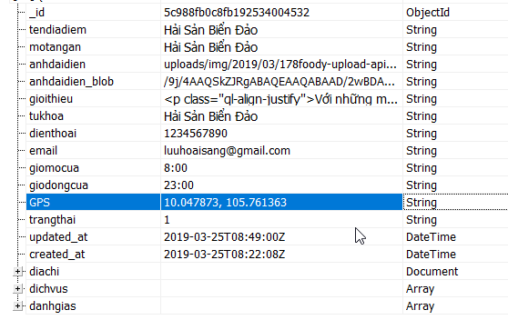
Dữ liệu 1 document DiaDiem

Slide 24
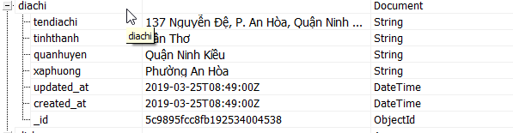
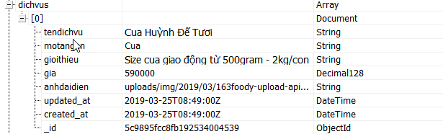
Dữ liệu 1 document DiaDiem

Slide 25
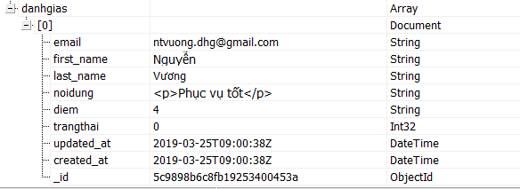
Dữ liệu 1 document DiaDiem

Slide 26
Kết luận
Kinh nghiệm thực tiễn:
Tiếp xúc được với CSDL NoSQL, cụ thể là MongoDB
Nâng cao khả năng làm việc nhóm, thao tác trên phần mềm thật

Slide 27
Kết luận
Hướng phát triển:
Ứng dụng máy học vô tìm kiếm
Đưa gợi ý thói quen người dùng

Slide 28

`

